Slide 1
Акционерное Общество
«Миасский машиностроительный завод»:
гордость за предприятие,
стабильность,
забота о коллективе

Slide 2
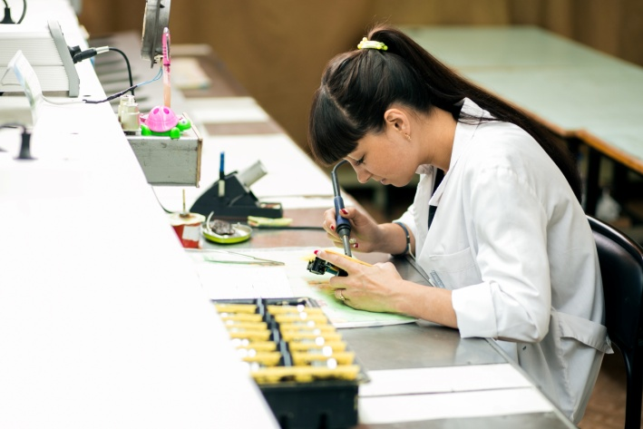
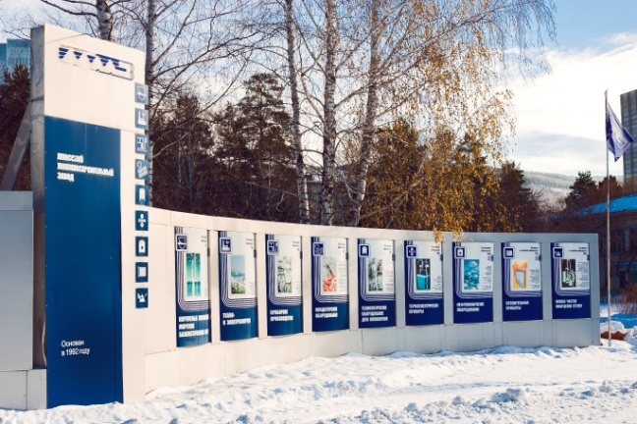
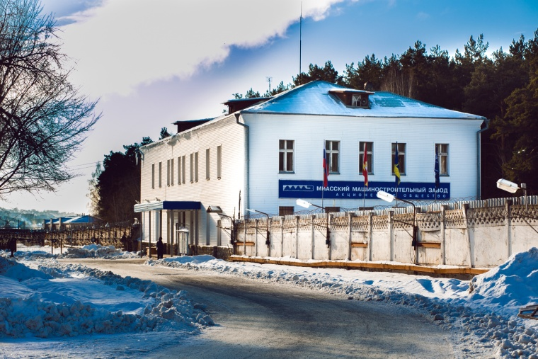
АО «ММЗ» – современное промышленное предприятие, выпускающее продукцию оборонного и гражданского назначения.
Предприятие расположено:
г. Миасс (Челябинская область),
Тугоякское шоссе,1
сайт предприятия www.mmz.ru

Slide 3
В настоящее время
приоритетным
направлением
деятельности предприятия
является производство
продукции оборонного назначения.
На предприятии работает более 700 сотрудников, основная численность – специалисты технического профиля, рабочие.

Slide 4
НАШИ ПРЕИМУЩЕСТВА:
1. Крупное оборонное предприятие ГК «Роскосмос»;
2. Стабильная заработная плата;
3. Отличный коллектив;
4. Работа в экологически чистом городе (г. Миасс, Челябинская область);
5. Возможность профессионального роста и обучения;
6. Полный соц. пакет.

Slide 5
На предприятии востребованы химики, технологи, другие инженерные специальности и рабочие профессии
(фрезеровщик, токарь, слесарь - ремонтник, электрики).
На профессию – обучим!

Slide 6
Перечень вакансий (рабочие):
Фрезеровщик;
Токарь-расточник;
Испытатель агрегатов, приборов и чувствительных элементов;
Слесарь-ремонтник;
Монтажник;
Наладчик станков;
Слесарь – по различным направлениям работ;
Электромонтер;
Контролер ОТК;
Электрослесарь;
Уборщицы.

Slide 7
Перечень вакансий (ИТР):
Инженер по подготовке производства;
Инженер-технолог(по направлениям: сварка, мехобработка, приборное производство);
Инженер по ультразвуковому контролю;
Инженер по механическим испытаниям;
Юрисконсульт;
Экономист по бюджетированию;
Ведущий специалист по ремонту механического оборудования.

Slide 8
Программы для работников
Материальное стимулирование
Выплаты вернувшимся из армии
Моральное стимулирование
Конкурс «Лучший по профессии»
Программа «Кадровый резерв»
Стипендии совмещающим работу с обучением в высшем учебном заведении
Программа поддержки молодых специалистов
Ежегодное премирование лучших сотрудников
Программа наставничества
Программа адаптации

Slide 9
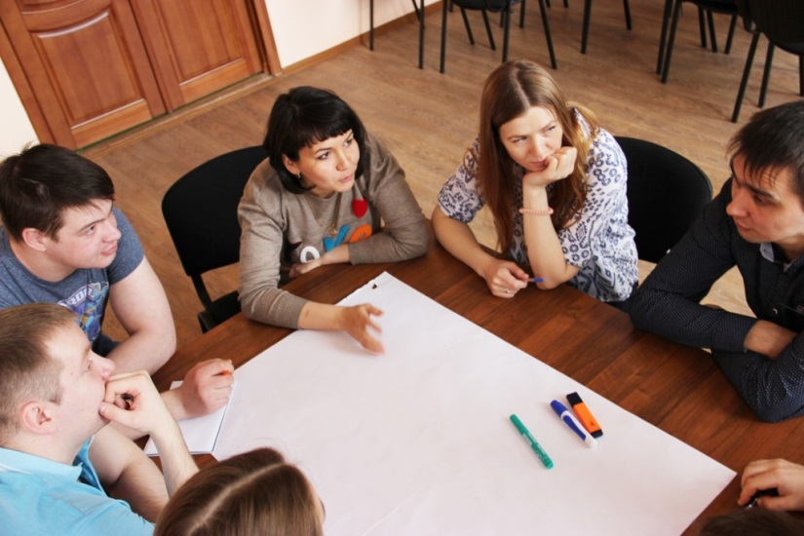
Молодые работники –
будущее предприятия!

Slide 10
Специальные программы для молодежи!

Slide 11
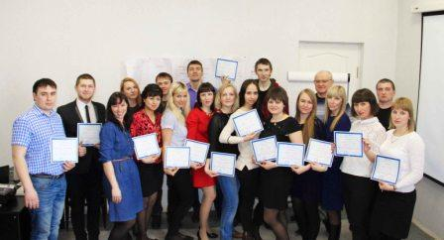
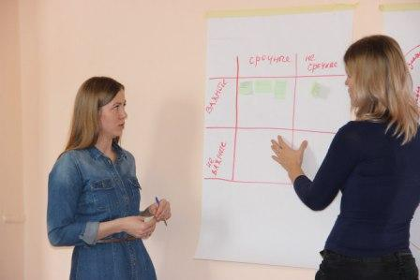
Есть возможность обучения!
Обучение по профессиям, тренинги, конференции –
для сотрудников!

Slide 12
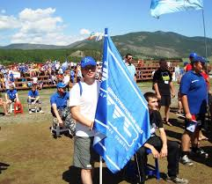
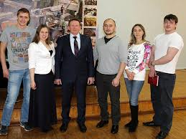
Программа «Кадровый резерв».
Хочешь быть руководителем
– будь им!
Мероприятиям – да!
Спорт, поездки, летний отдых - вместе!

Slide 13
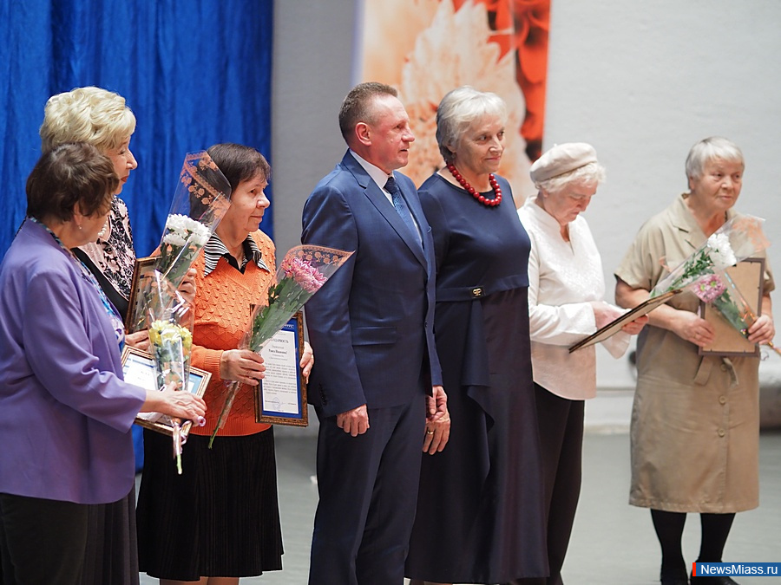
На предприятии действует коллективный договор.
Работникам предоставляются дополнительные выплаты и компенсации.
Профсоюзный комитет организует конкурсы и праздничные мероприятия.

Slide 14
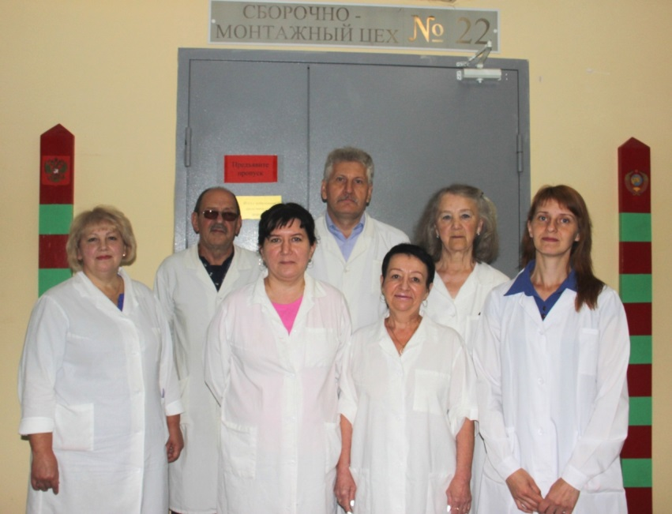
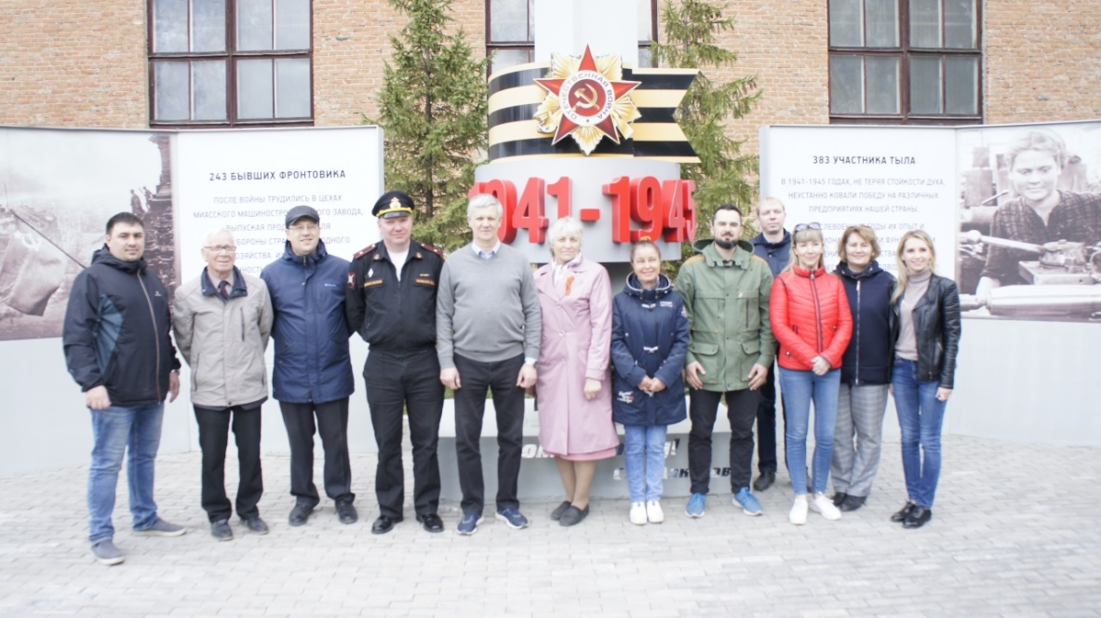
Гордимся своим коллективом!

Slide 15
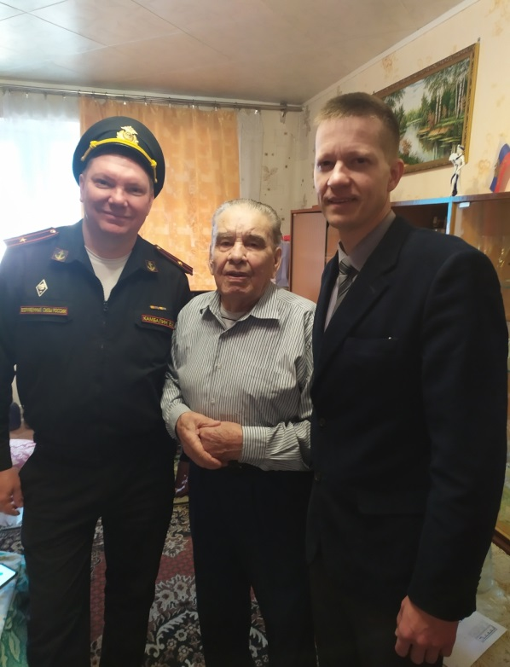
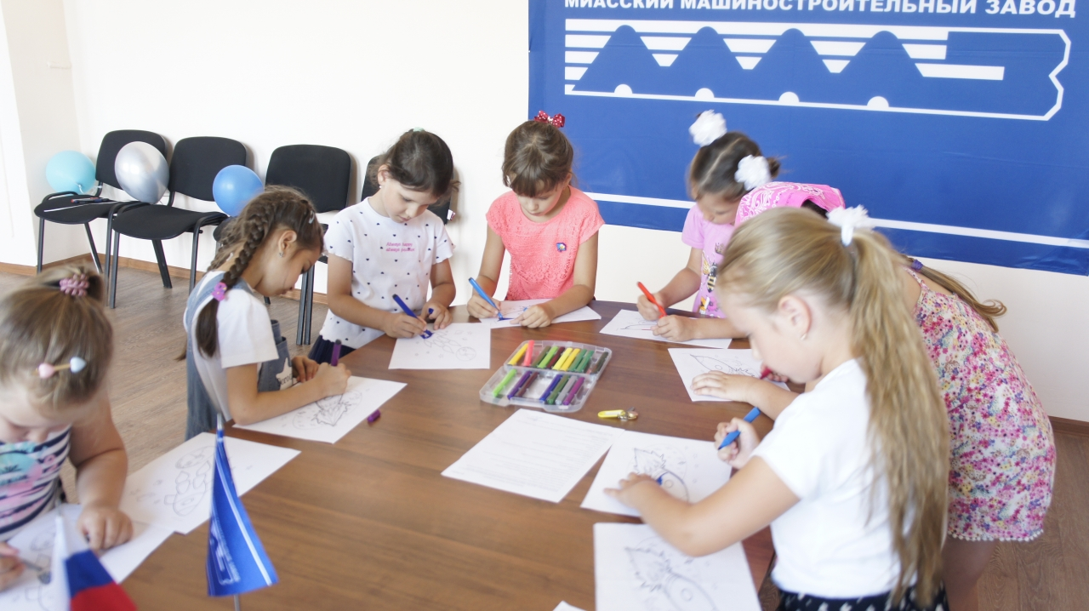
Воспитываем будущее поколение
и чтим наших ветеранов!

Slide 16
Рады будем видеть Вас в рядах сотрудников предприятия!

